Slide 1
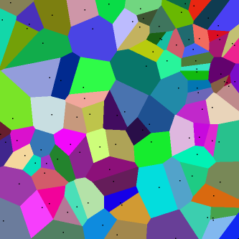
Algorytm Fortune'a
Problem: wyznaczenie diagramu Voronoi dla chmury punktów w 2D

Slide 2
Algorytm Fortune'a
Bezpośrednia metoda wyznaczania diagramu Voronoi
Algorytm wykorzystuje „zamiatanie”
Złożoność przy optymalnych strukturach danych – O(n log n) dla n punktów na płaszczyźnie

Slide 3
Specyfikacja algorytmu
Wejście: wektor n punktów na płaszczyźnie
Wyjście: struktura definiująca diagram:
  Zbiór wierzchołków diagramu (końców krawędzi)
  Zbiór półkrawędzi
  Zbiór komórek Voronoi

Slide 4
Dane wyjściowe
Wierzchołek diagramu:
odpowiadający punkt na płaszczyźnie
półkrawędź, której początkiem jest wierzchołek
struct vertex{
point p;
halfEdge* edge;
};

